Slide 1

Panorama das TIC no Setor da Saúde
Pesquisa TIC Saúde 2013
Alexandre Barbosa
Cetic.br

Slide 2
Agenda
CETIC.br: produção de estatísticas TIC no Brasil
Pesquisa TIC Saúde 2013
Dimensões investigadas
Panorama das TIC no Setor da Saúde
Desafios para ampliar a adoção das TIC no setor da saúde

Slide 3



Sobre o Cetic.br
Países da América Latina e PALOPs
1995
2005
2012
Produção de indicadores e estatísticas TIC.
Fomento do uso de estatísticas TIC na elaboração de políticas públicas e pesquisas acadêmicas.

Slide 4
Pesquisas sobre o acesso e uso das TIC no Brasil
Áreas de investigação
Pesquisas TIC para o monitoramento do desenvolvimento da sociedade da informação
2005
http://www.cetic.br/publicacoes/indice/

Slide 5
Pesquisas sobre o acesso e uso das TIC no Brasil
Pesquisa TIC Saúde
TIC Saúde: compreender o estágio de adoção das TIC nos estabelecimentos de saúde brasileiros e sua apropriação pelos profissionais do setor.
2005
http://www.cetic.br/publicacoes/indice/

Slide 6















TIC Saúde 2013
Grupo de especialistas
  Órgãos governamentais
  Associações de Referência
  Organismos internacionais
  Instituições acadêmicas

Slide 7



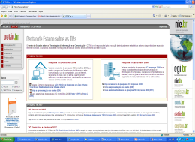
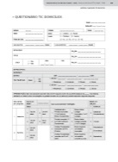
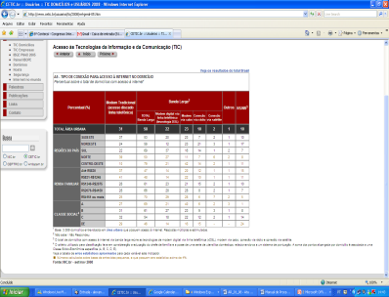
Pesquisa TIC Saúde 2013
Governo e Organizações Internacionais
Academia
Institutos de pesquisas
Organizações não governamentais
Grupo de
Especialistas
Abordagens
quali & quanti
1
2
3
4
5
PLANEJAMENTO PESQUISAS TIC
(Objetivos, escopo, desenho da amostra, indicadores, questionário)
EXECUÇÃO DA PESQUISA EM CAMPO
(coleta de dados: PAPI, CATI, eForm Web)
PROCESSAMENTO DE DADOS
(Consolidação, análise de dados e validação dos resultados)
ANÁLISE E APRESENTAÇÃO DE DADOS
(Elaboração dos relatórios finais de análise)
DISSEMINAÇÃO DE DADOS, PUBLICAÇÃO DAS PESQUISAS
(Série histórica de Indicadores)
Manual de procedimentos
Relatório de controle de campo
Dados coletados
(tabelas e transcrições)
Dados brutos
Relatório preliminar de análise de dados
Publicação (Análise e Indicadores TIC)
Livro
CETIC.br Website
Relatório metodológico
Instrumentos de coleta de dados: questionários, roteiros entrevistas, etc.

Slide 8



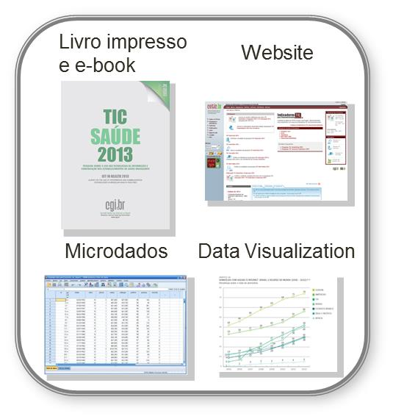


Pesquisa TIC Saúde 2013
Etapas críticas da pesquisa
Referências
1.685 estabelecimentos de saúde
4.180 médicos e enfermeiros
Aprovação Conselho de Ética (Sistema CEP/CONEP)
1
2
3
4
5
PLANEJAMENTO PESQUISAS TIC
(Objetivos, escopo, desenho da amostra, indicadores, questionário)
EXECUÇÃO DA PESQUISA EM CAMPO
(coleta de dados: PAPI, CATI, eForm Web)
PROCESSAMENTO DE DADOS
(Consolidação, análise de dados e validação dos resultados)
ANÁLISE E APRESENTAÇÃO DE DADOS
(Elaboração dos relatórios finais de análise)
DISSEMINAÇÃO DE DADOS, PUBLICAÇÃO DAS PESQUISAS
(Série histórica de Indicadores)
Grupo de especialistas
Logística para coleta de dados
(Ofícios do Governo)
Entrevistas cognitivas e pré-testes

Slide 9

Pesquisa TIC Saúde 2013
População e Cadastro
População-alvo: estabelecimentos de saúde brasileiros
População de referência: Estabelecimentos de saúde públicos e privados cadastrados no CNES, excetuando-se as exclusões (estabelecimentos inelegíveis).
Não foram considerados na pesquisa:
  Estabelecimentos Pessoa Física (CPF);
  Estabelecimentos sem médicos ou enfermeiros;
  Consultórios isolados;
  Estabelecimentos provisórios ou de campanha;
  Unidades móveis;
  Secretarias de Saúde, Centrais de Regulação e outros órgãos administrativos.
Tratamento do Cadastro
Realizado tratamento dos contatos contidos no cadastro
Fora do cadastro
Fora do cadastro
Estabelecimentos inelegíveis
Estabelecimentos inelegíveis
Cadastro: CNES

Slide 10

Pesquisa TIC Saúde 2013
Classificação por tipo de estabelecimento
Tipo de Estabelecimento | Leitos de Internação | Tipo de Atendimento
Com Internação (até 50 leitos) | 1 a 50 | Realiza internação
Com Internação (mais de 50 leitos) | 51 ou mais | Realiza internação
Serviço de Apoio à Diagnose e Terapia (SADT) | Sem internação | Realiza somente apoio à diagnose e terapia
Sem Internação | Sem internação | Realiza outros tipos de atendimento (urgência, ambulatorial)
Referência: Pesquisa Assistência Médico-Sanitária (IBGE)

Slide 11


Pesquisa TIC Saúde 2013
Dimensões investigadas
Penetração das TIC nos estabelecimentos de saúde
1
Perfil do Estabelecimento de Saúde
I
2
Infraestrutura de TIC
3
Registro Eletrônico em Saúde (Provider-centric)
4
Intercâmbio de informações em saúde (HIE)
5
Registro Pessoal de Saúde (Patient-centric)
6
Telessaúde
Apropriação das TIC por profissionais de saúde
II
7
Perfil do Profissional de Saúde
8
Acesso e uso das TIC
9
Apropriação das TIC

Slide 12
Pesquisa TIC Saúde 2013
Dimensões investigadas
  Profissional de saúde (Médicos e Enfermeiros)
  Apropriação das TIC
  Usos
  Acesso e Uso das TIC
  Serviços Online Oferecidos aos Pacientes e Telessaúde
  Disponibilidade
  Registro Eletrônico em Saúde e Troca de Informações
  Infraestrutura TIC e Gestão de TI
  Estabelecimento de Saúde

Slide 13
Pesquisa TIC Saúde 2013
Acesso e conectividade
Uso de Internet nos estabelecimentos de saúde
  Apropriação das TIC
  Acesso e usos
(%)
  Privados: 99%
  Públicos: 87%
  Acesso e Uso das TIC
  Serviços Online oferecidos aos pacientes e Telessaúde
  96% possuem banda larga fixa e 28% conexão por 3G
  Registro Eletrônico em Saúde e troca de informações
  Infraestrutura TIC e Gestão de TI

Slide 14
Pesquisa TIC Saúde 2013
Acesso e conectividade
Estabelecimentos de saúde que possuem Departamento de TI
(%)
  Infraestrutura TIC e Gestão de TI

Slide 15
Pesquisa TIC Saúde 2013
Sistemas de informação sobre o paciente
Estabelecimentos de saúde, por tipo de dado sobre o paciente disponível eletronicamente
(%)
  (+Digital)
  Dados de caráter administrativo
  (-Digital)
  Informações de apoio a decisão clínica.
  Disponibilidade
  Registro Eletrônico em Saúde e Troca de Informações

Slide 16
Pesquisa TIC Saúde 2013
Sistemas de informação sobre o paciente
Estabelecimentos de saúde, por funcionalidades de suporte à decisão presentes no sistema eletrônico do estabelecimento
  PROFISSIONAL DE SAÚDE (MÉDICOS E ENFERMEIROS)
(%)
  Apropriação das TIC
  Acesso e usos
  Acesso e Uso das TIC
  Serviços Online oferecidos aos pacientes e Telessaúde
  Disponibilidade
  15% dos estabelecimentos de saúde possuem sistema eletrônico de verificação entre a medicação prescrita e a medicação administrada.
  Registro Eletrônico em Saúde e Troca de Informações

Slide 17
Pesquisa TIC Saúde 2013
Novos serviços e aplicações
Estabelecimentos de saúde que participam de alguma rede de telessaúde
(%)
  Serviços online oferecidos aos pacientes e Telessaúde
Notes:
SETOR PUBLICO e com +50 LEITOS.

Slide 18
Pesquisa TIC Saúde 2013
Novos serviços e aplicações
Estabelecimentos de saúde, por serviços de telessaúde disponíveis
(%)
  Participação em redes de telessaúde:
  24% dos estabelecimentos públicos
  8% dos privados
  Serviços online oferecidos aos pacientes e Telessaúde
Notes:
SETOR PUBLICO com destaque nos serviços de telessaúde, especialmente nos focos de EDUCACAO E PESQUISA.
A maior parte dos EST relata interacao qe NAO é em temo real.

Slide 19
Pesquisa TIC Saúde 2013
Novos serviços e aplicações
Estabelecimentos de saúde que possuem teleconferência por propósito de uso dessas ferramentas
Percentual sobre o total de estabelecimentos que possuem equipamentos para realização de teleconferência
(%)
  Serviços online oferecidos aos pacientes e Telessaúde
Notes:
EDUCACAO e PESQUISA é o foco das acoes de teleconferencia.
Em termos de interacao, GESTORES superam MEDICOS e ENFERMEIROS.

Slide 20
Pesquisa TIC Saúde 2013
Novos serviços e aplicações
Estabelecimentos de saúde que possuem equipamentos para realização de teleconferência
  6% dos estabelecimentos com acesso à Internet permitem ao paciente algum tipo de visualização do prontuário.
  Apropriação das TIC
  Disponibilidade
(%)
  26% dos estabelecimentos com acesso à Internet permitem que o paciente visualize resultados de exames online.
  Serviços online oferecidos aos pacientes e Telessaúde

Slide 21
Pesquisa TIC Saúde 2013
Profissionais conectados
Profissionais, por acesso domiciliar a computador e Internet
(%)
Média Brasil
Média Brasil
Fonte: Pesquisas TIC Saúde 2013 e TIC Domicílios 2013
  Acesso e Uso das TIC
Notes:
Acesso universalizado a COMPUTADOR e INTERNET.

Slide 22
Pesquisa TIC Saúde 2013
Profissionais conectados
Profissionais, por acesso à computador no estabelecimento de saúde
(%)
  Acesso e Uso das TIC

Slide 23
Pesquisa TIC Saúde 2013
Capacitação e percepção de impactos
  Apropriação das TIC
(%)
  Disponibilidade
  Registro Eletrônico em Saúde e troca de informações
  67% dos gestores: falta de prioridade das políticas públicas.
  70% dos médicos e 66% dos enfermeiros:
  faltam prioridade das políticas internas do estabelecimento.
  75% dos médicos e 71% dos enfermeiros:
  falta de treinamento.

Slide 24



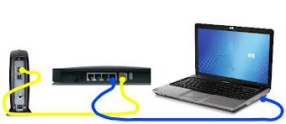
Desafios para ampliar a adoção das TIC no setor da saúde
O papel das políticas públicas
Redução das barreiras e limitações de habilidades e competências no uso avançado das TIC no setor da saúde.
Capacitação para o realização de atividades online.
Uso das TIC
Políticas
Públicas
Apropriação
das TIC
Ampliação da cobertura para reduzir as diferenças entre os estabelecimentos de saúde no setor público, sobretudo, no atendimento ambulatorial.
Redução das barreira de custo do acesso e de cobertura.
Acesso à Infraestrutura

Slide 25




Políticas públicas baseadas em evidências
O papel das estatísticas TIC
GESTORES PÚBLICOS
DECISORES
EVIDÊNCIAS, DADOS,
INDICADORES E ESTATÍSTICAS
POLÍTICAS
PÚBLICAS
EFETIVAS
“Half the worry in the world is caused by people trying to make decisions before they have sufficient knowledge on which to base a decision” (Dean Hawkes of Columbia University)

Slide 26
Obrigado!
Alexandre Barbosa
As pesquisas TIC do CGI.br estão disponíveis para download em
http://www.cetic.br/publicacoes/indice/
alexandre@nic.br

